Slide 1
EUROPA.-LA VUELTA AL MUNDO EN 885 JARDINES.-PAIS DE GALES.-
Selección de textos y fotografías por
JOSE ELIAS BONELLS

Slide 2
Aberglasney
Aberglasney House and Gardens es un medieval casa y los jardines establecidos en el valle Tywi , Carmarthenshire , Gales Occidental .
Es propiedad y está dirigido por Aberglasney Restauración Trust, una organización benéfica registrada
Aberglasney está situado justo al lado de la concurrida carretera A40 entre Llandeilo y la ciudad de Carmarthen , a 3 millas (4,8 km) de Llandeilo.
.

Slide 3
El sitio fue poseído por diez generaciones de una familia que por tradición puede remontar sus orígenes a Elystan Glodrydd "Príncipe entre Wye y Severn," y Gwenllian , nieta de Hywel Dda .
Los 10 acres (4,0 ha) jardines abiertos al público en 1999, con tres espacios protegidos:
Isabelino / jacobea Claustro jardín y camino de ronda raro en su centro .
Jardín del Claustro, que se basa en un estudio arqueológico en 1999 tomó la posible edad del sitio se remonta al siglo 13, con el descubrimiento de una cruz de plata Penny largo que data del reinado de Eduardo I

Slide 4
Premio Ninfarium ganar jardín basado en los jardines de Ninfa, cerca de Roma. Construido dentro de las ruinas centrales de la mansión y se llena de una gran variedad de plantas exóticas.
La casa y los jardines son reportados al ser perseguido. Thomas Phillips , un cirujano rico con la Compañía de las Indias Orientales , que era dueño de la propiedad y murió en 1824 , se ha visto en muchas ocasiones en los jardines por los jardineros y mayordomos.
Después de la muerte de Phillips, la mala suerte afectó a sus sucesivos dueños, y muchos niños murieron en su infancia en la casa.

Slide 5
The Wood Palomar en la parte trasera de la propiedad se dice que es uno de los lugares paranormales y muchos visitantes informan que sienten una miedo repentino, seguido de una frialdad espeluznante.
En 1999, una medium ha visitado esta zona y afirmó que un fugitivo había pasado sus últimos momentos aquí tratando de evadir la captura antes de que le dispararan y que sus emociones antes de su muerte, los siente la gente de los alrededores.

Slide 6
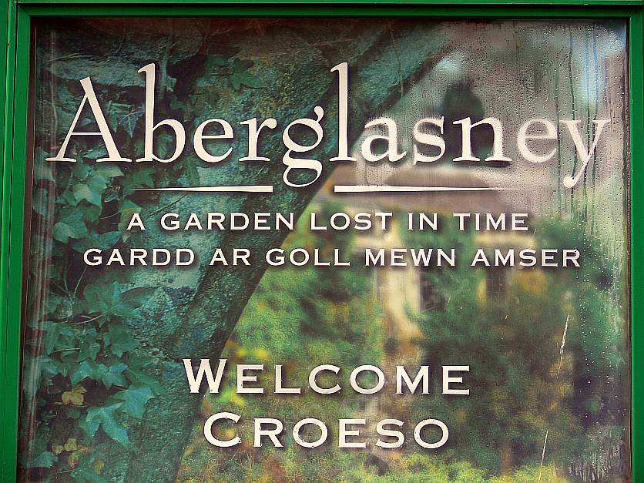

Slide 7
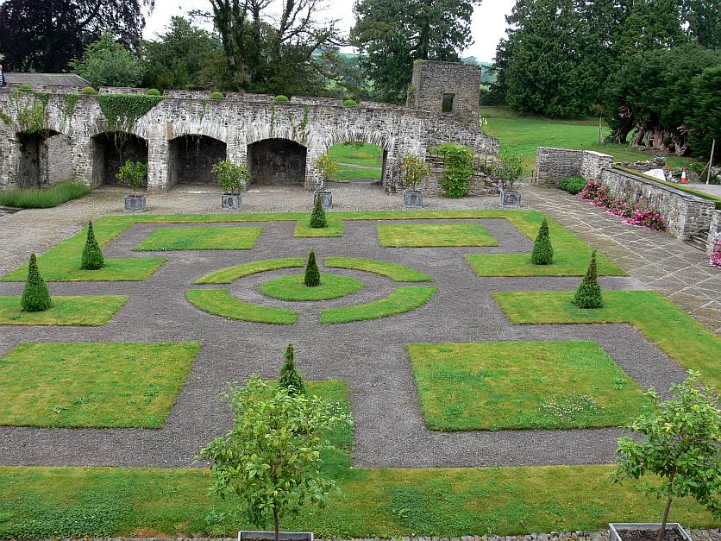

Slide 8
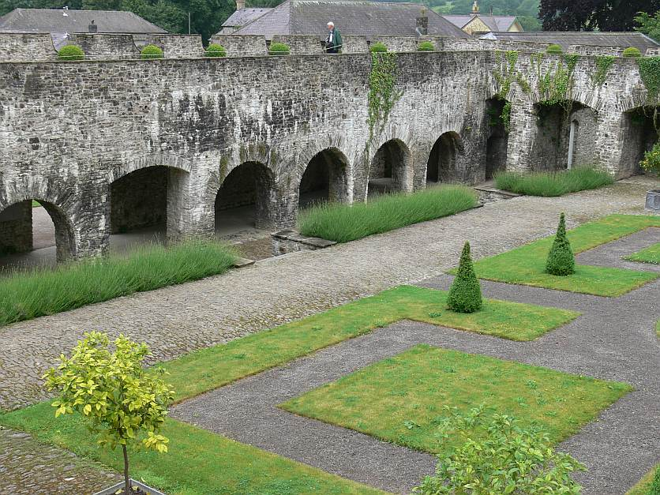

Slide 9
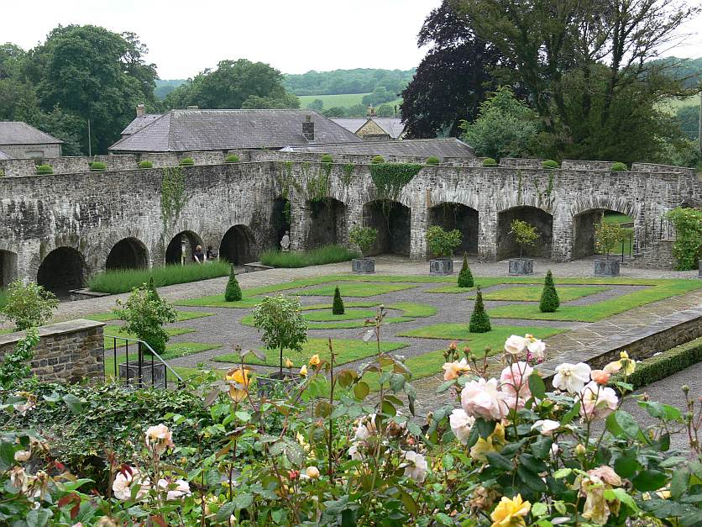

Slide 10
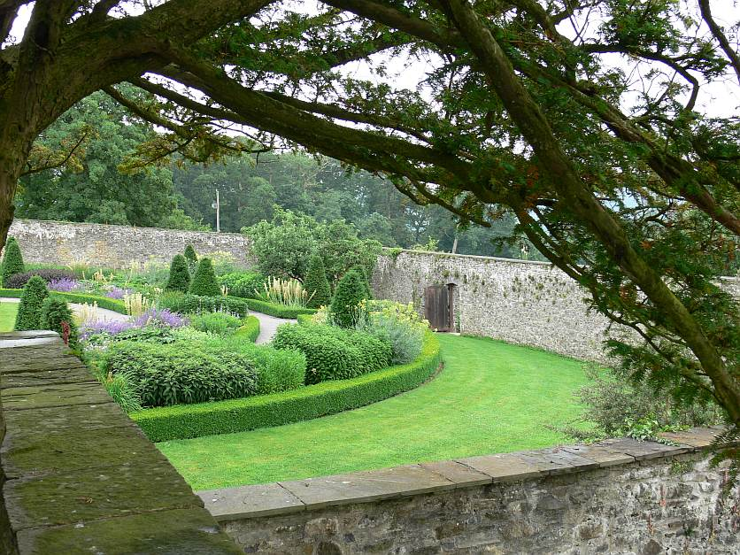

Slide 11
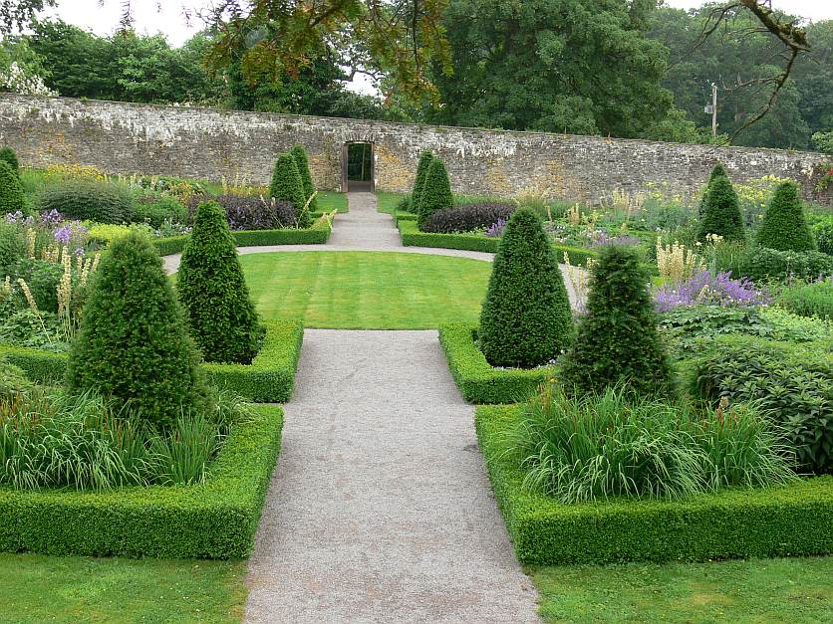

Slide 12
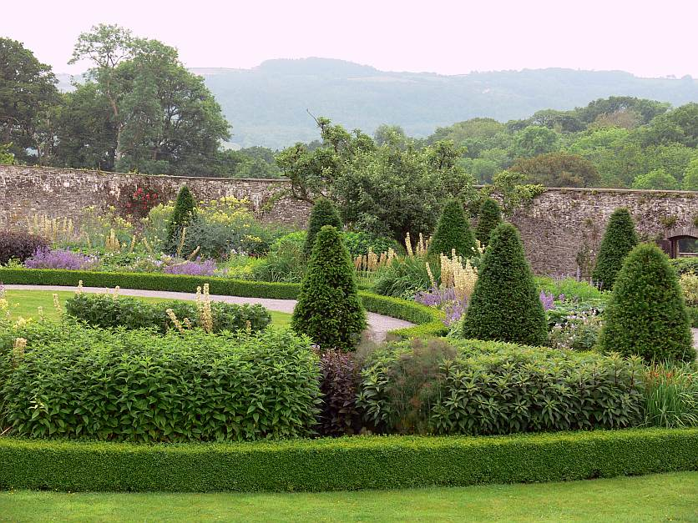

Slide 13
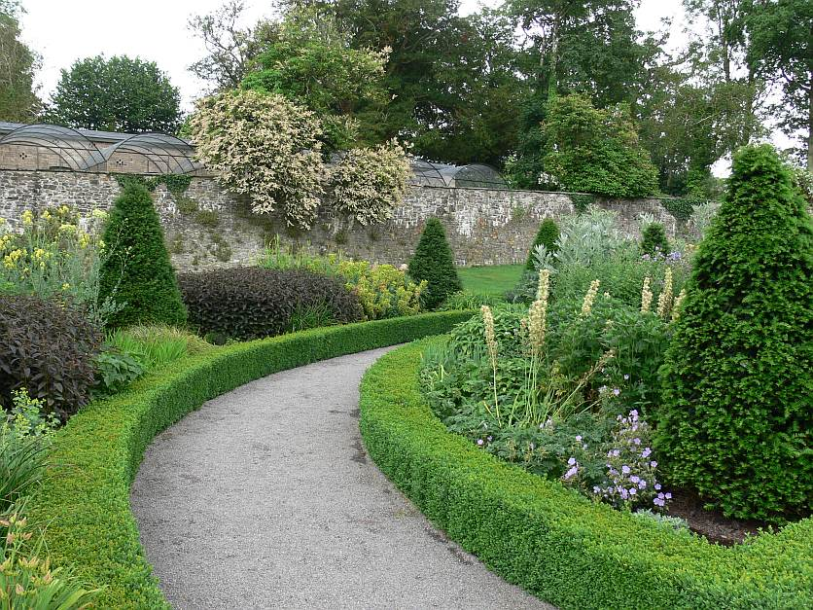

Slide 14
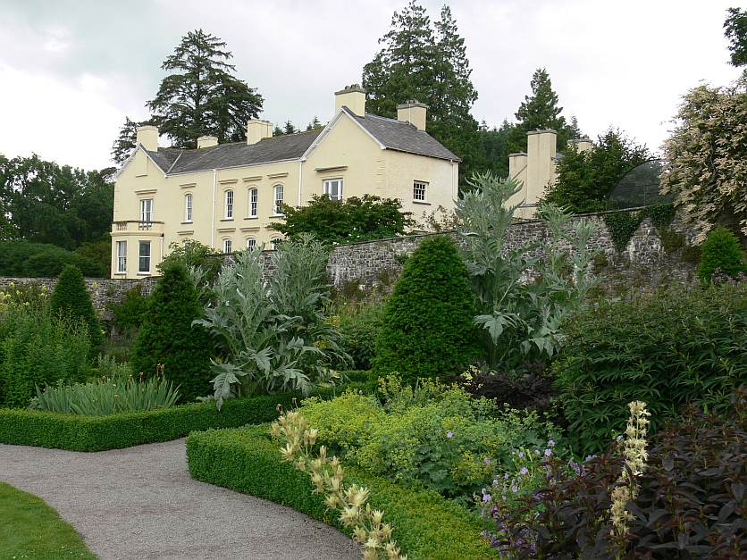

Slide 15
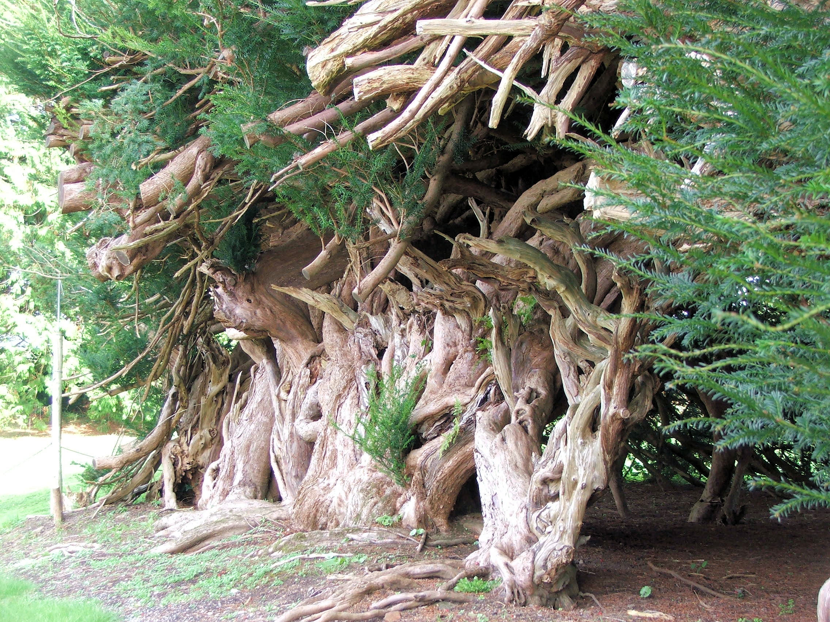

Slide 16
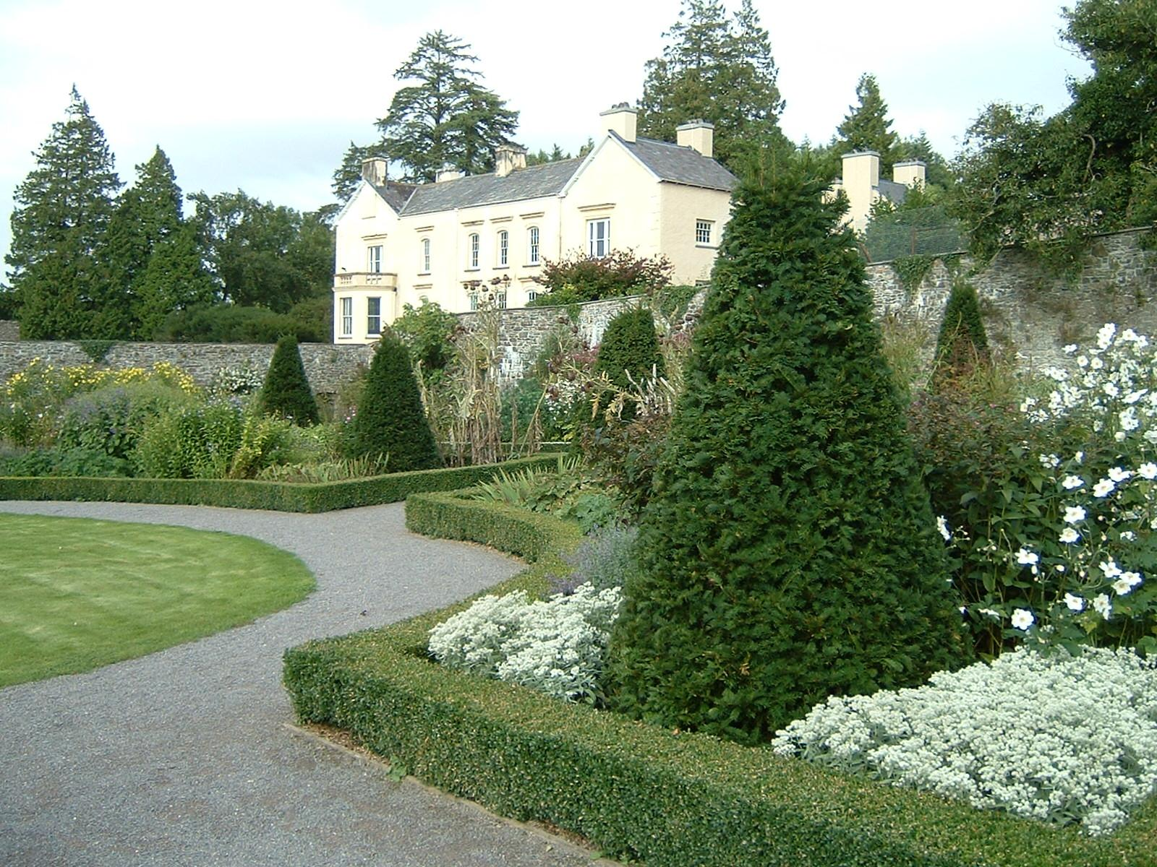

Slide 17
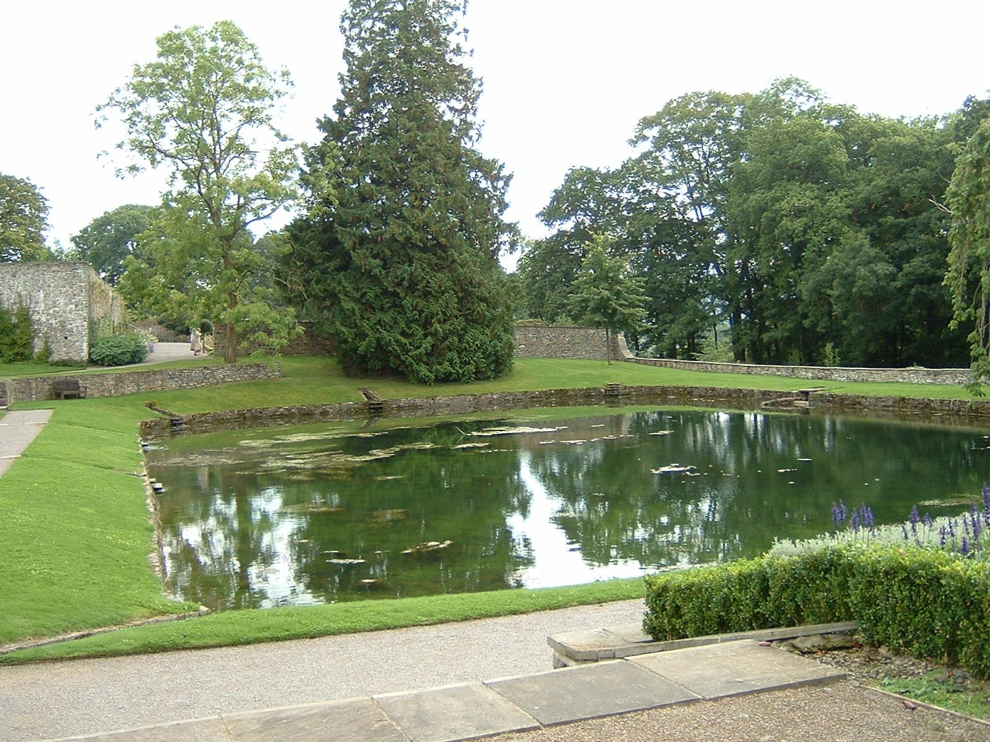

Slide 18
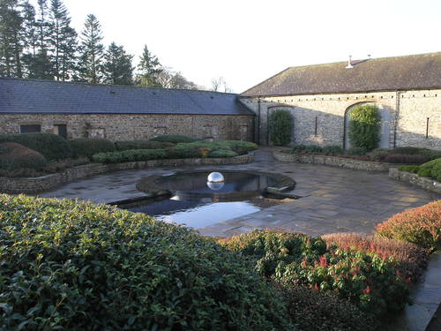

Slide 19
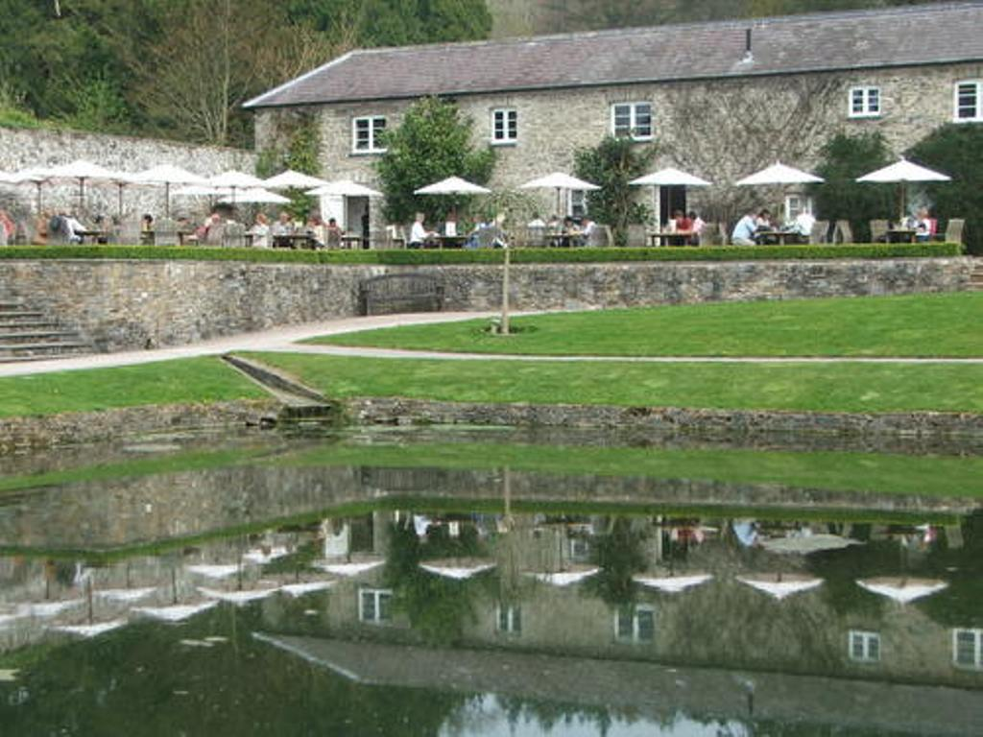

Slide 20
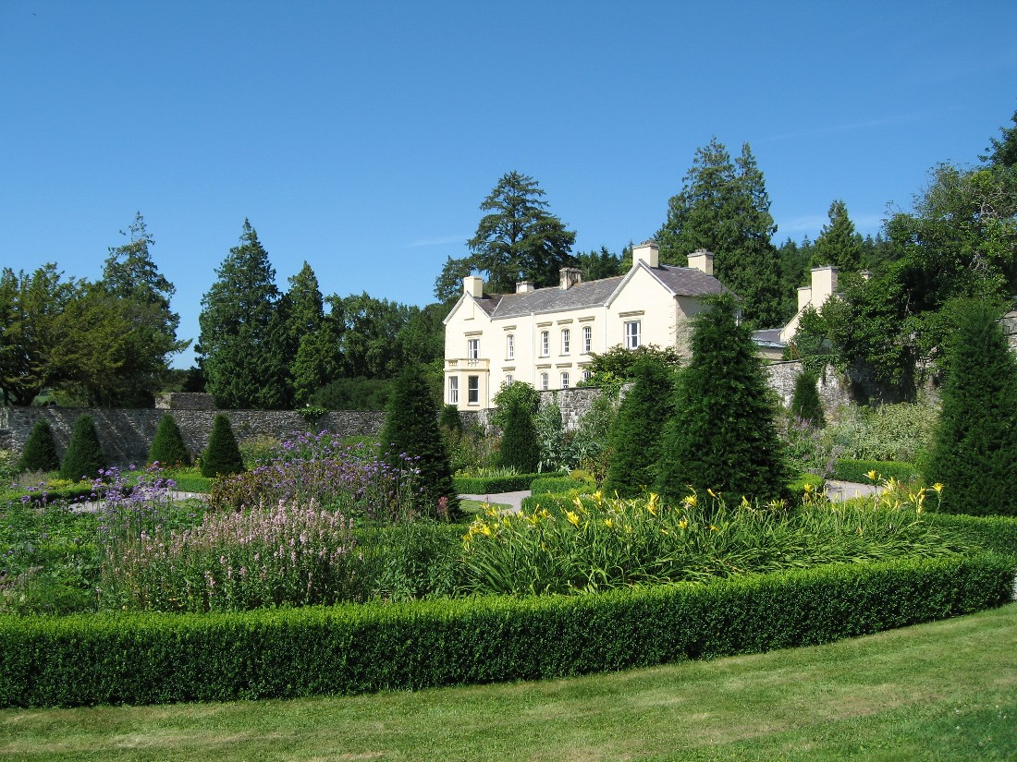

Slide 21
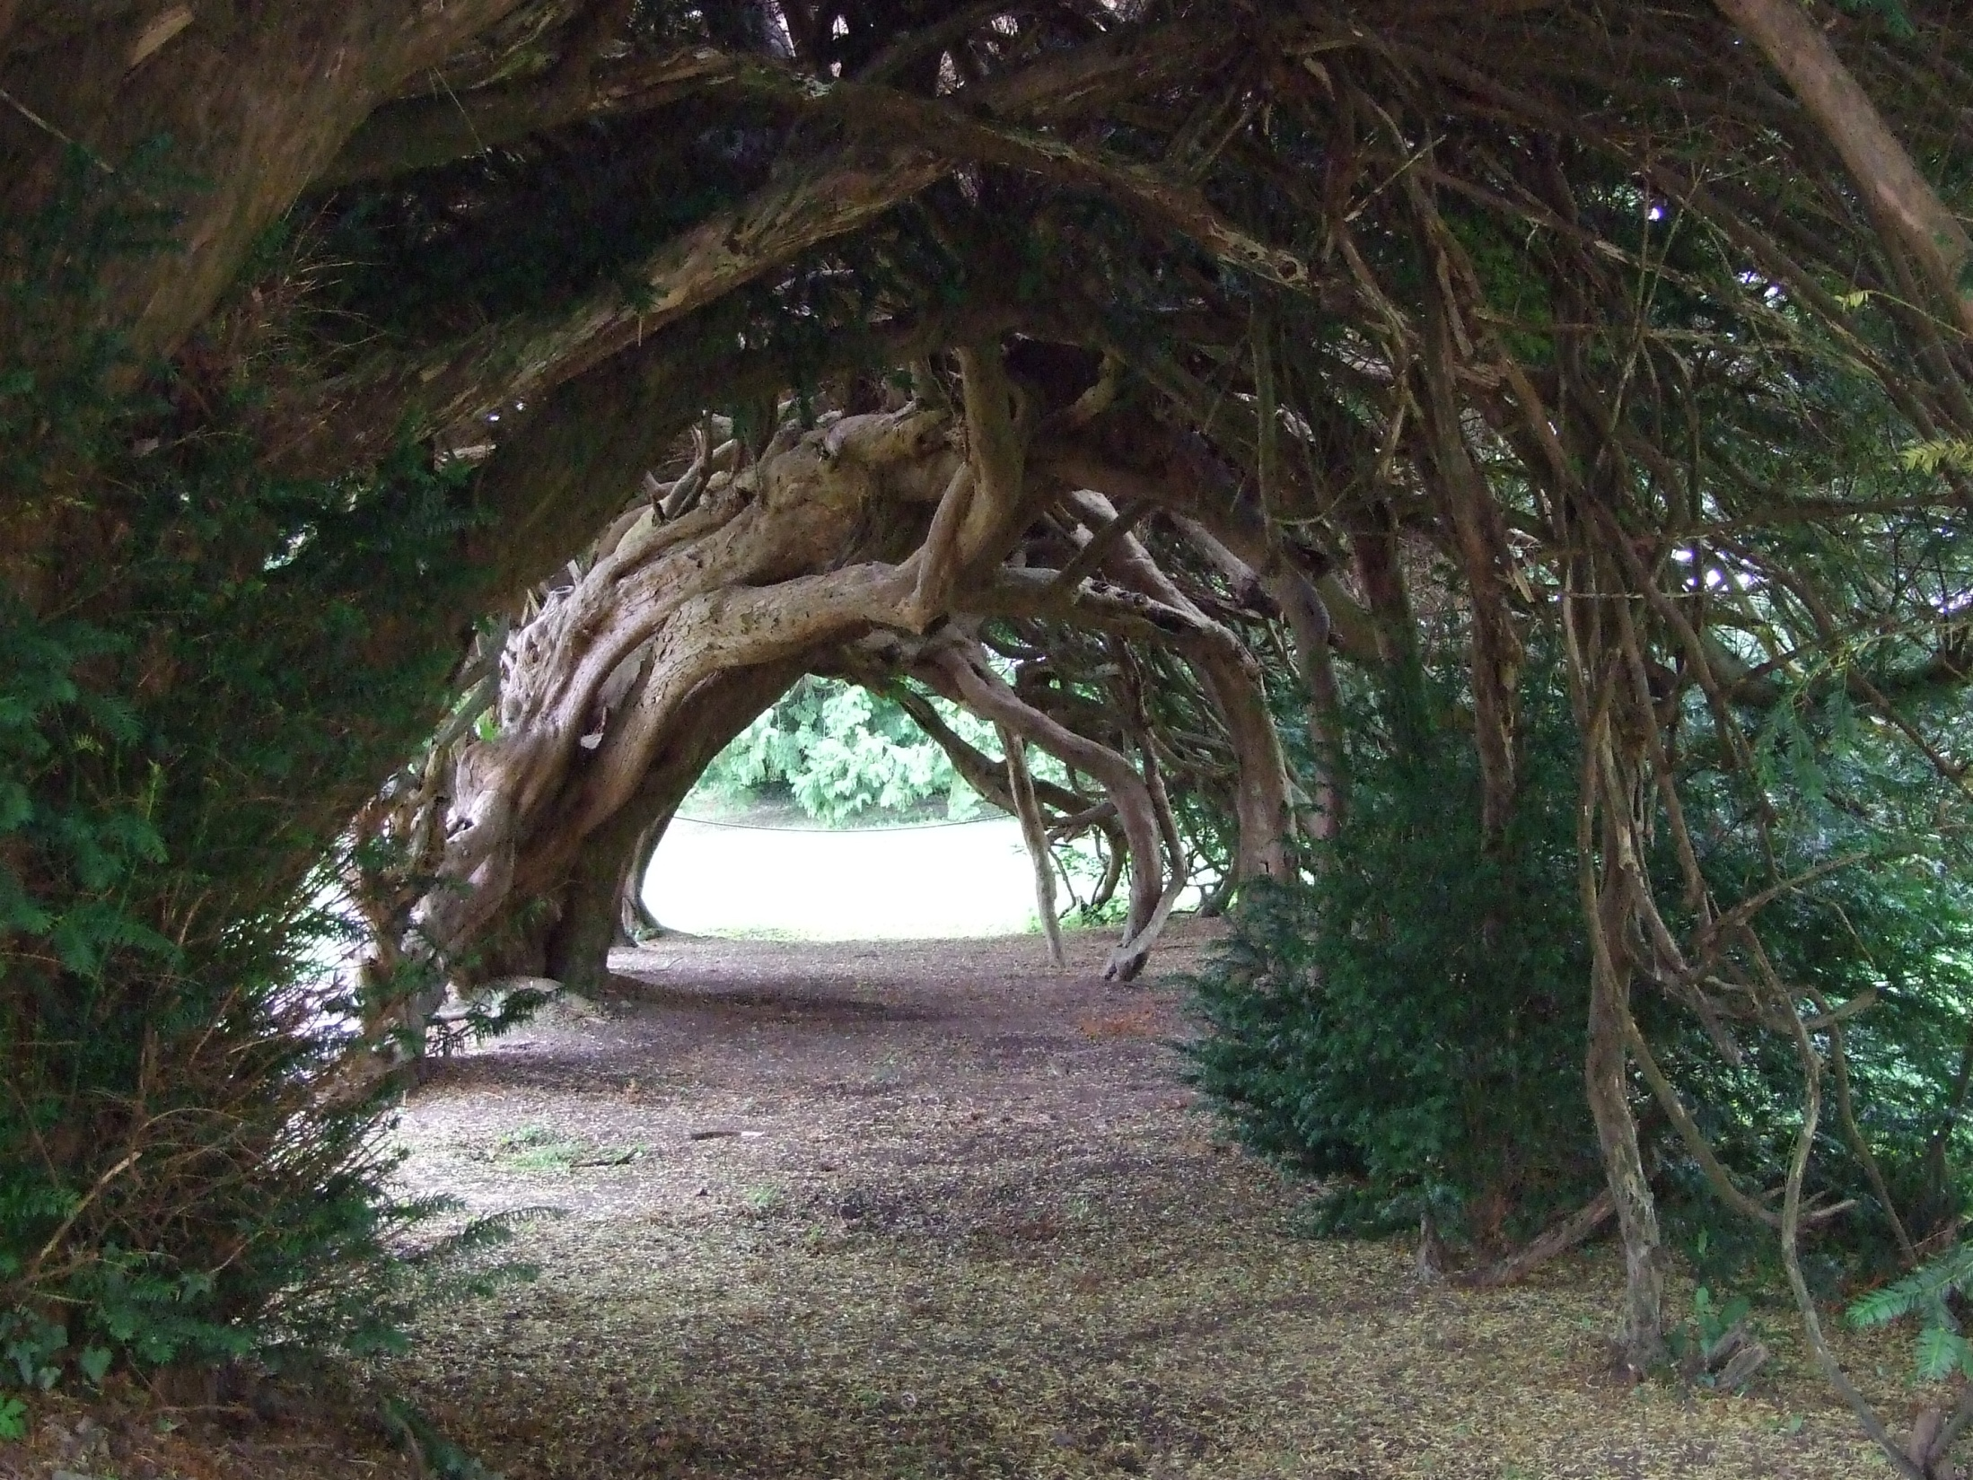

Slide 22
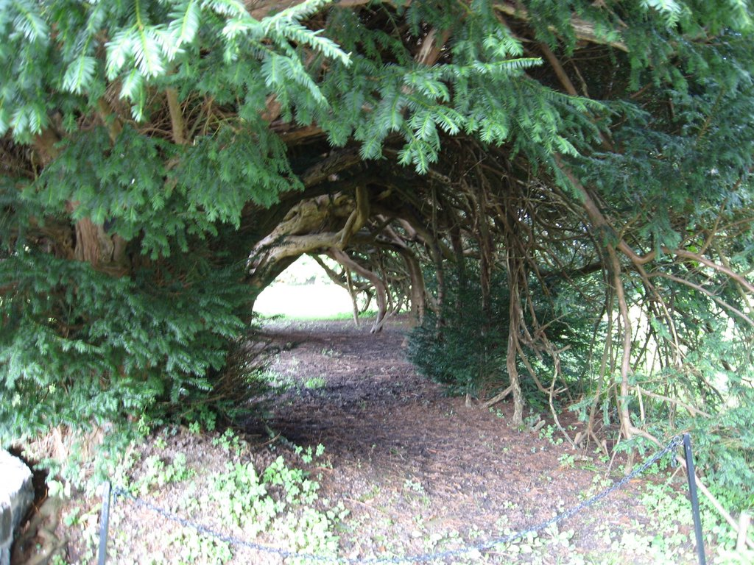

Slide 23
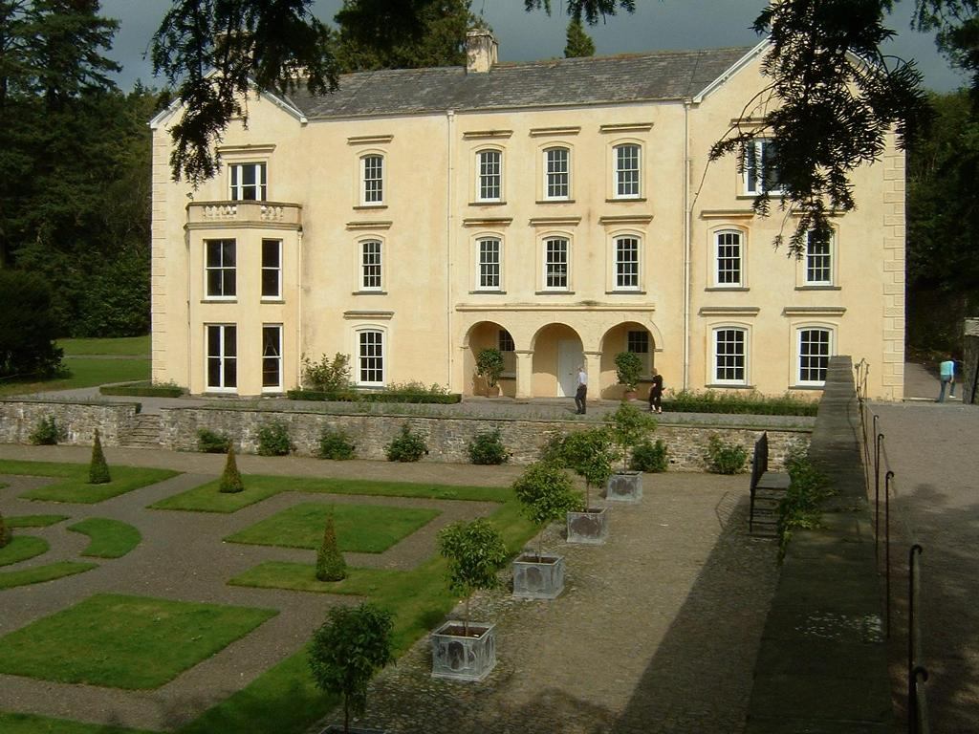

Slide 24
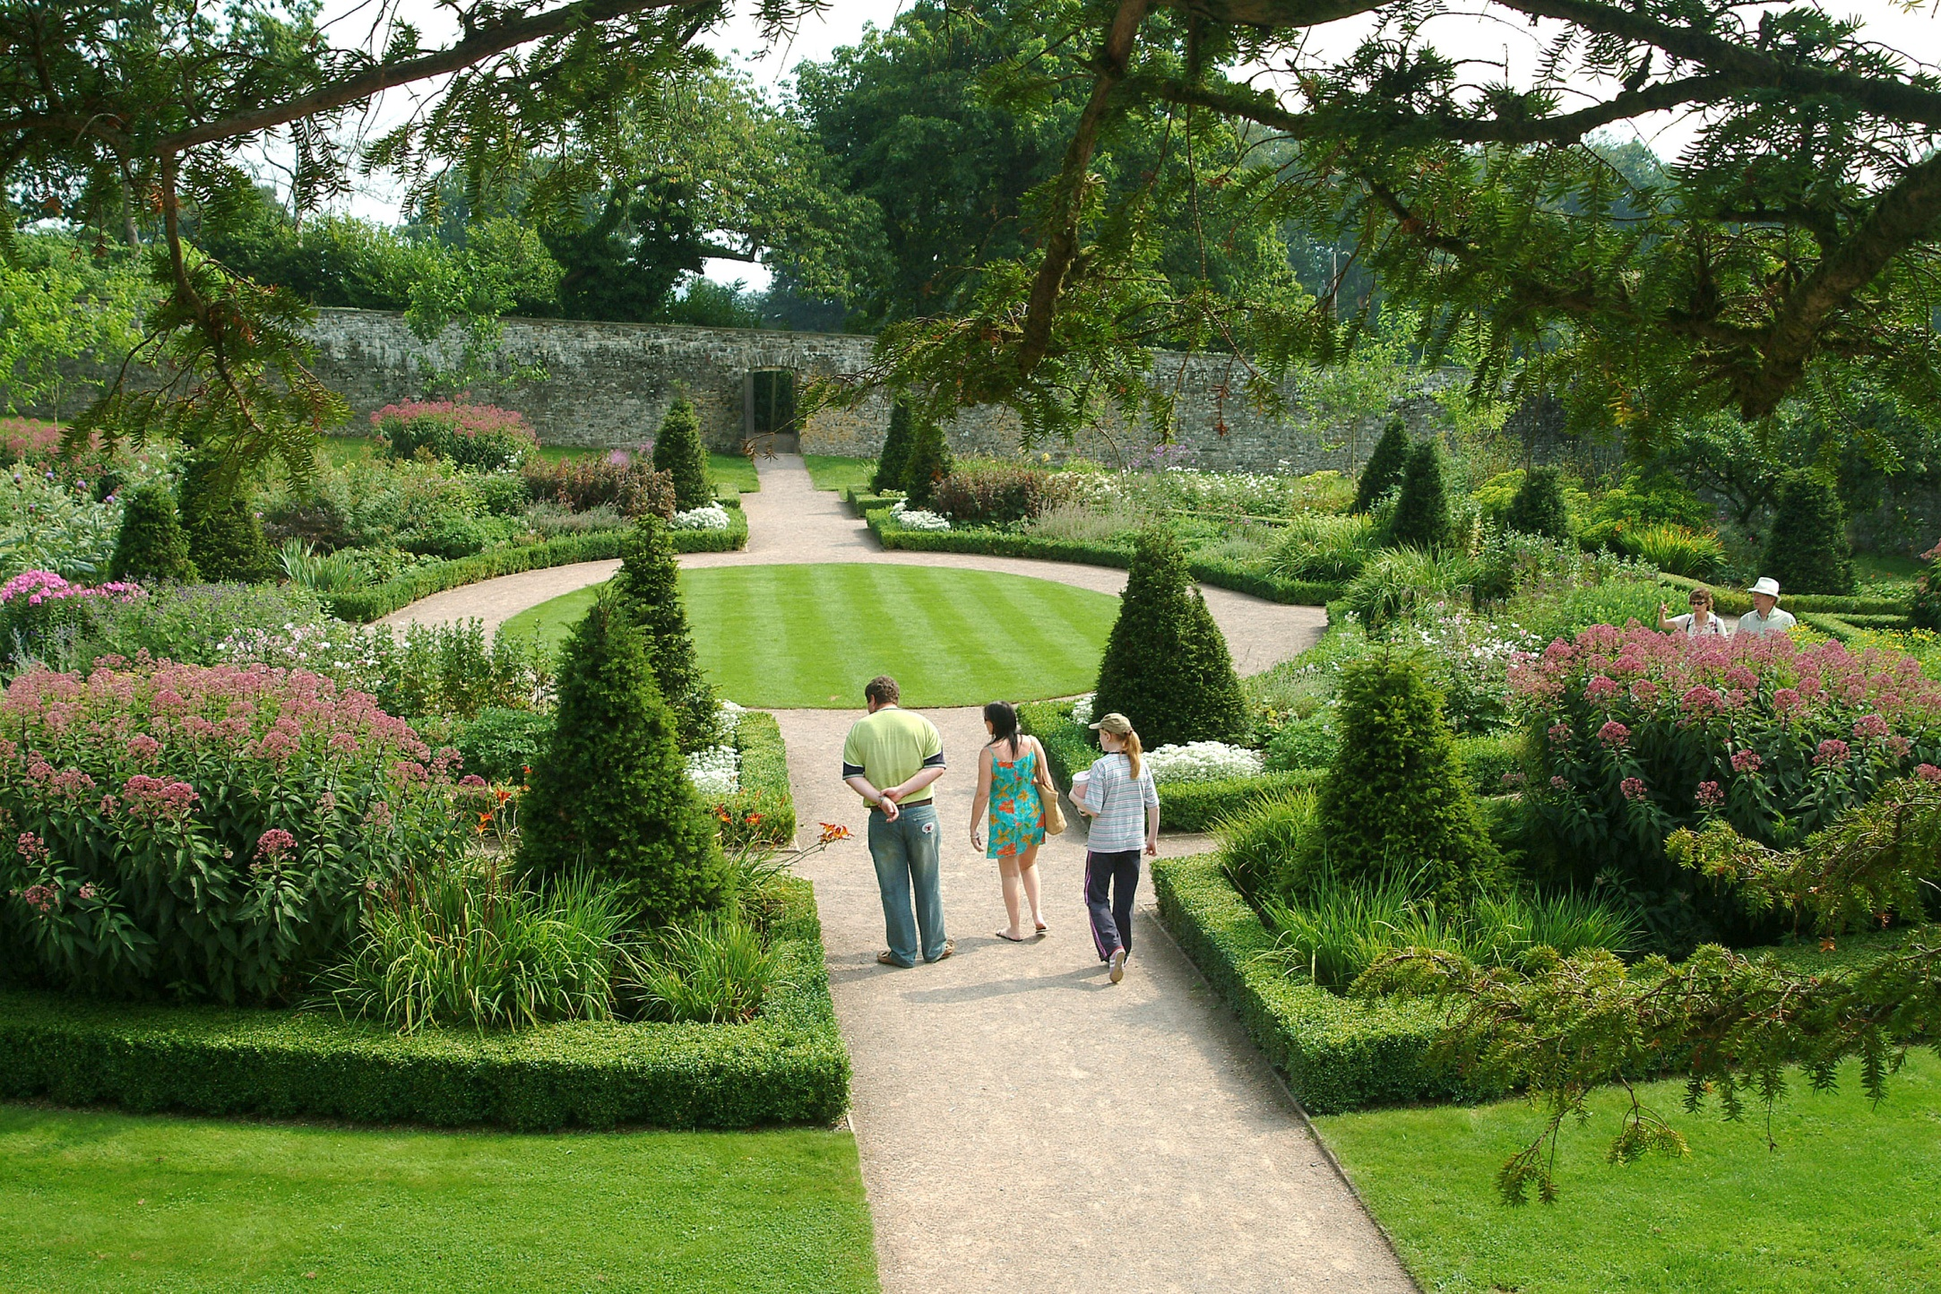

Slide 25
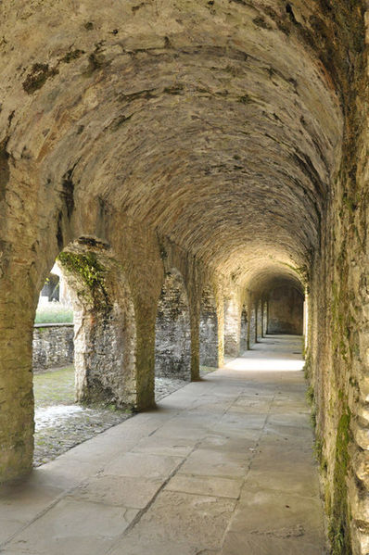
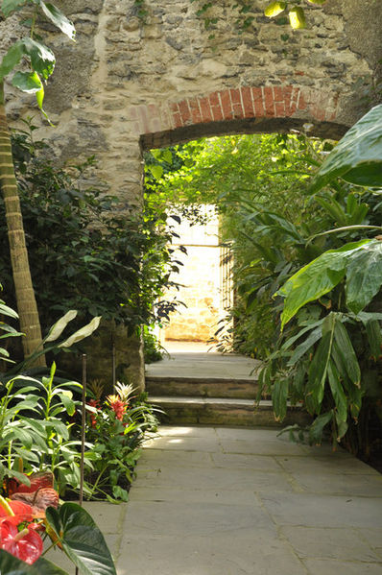

Slide 26
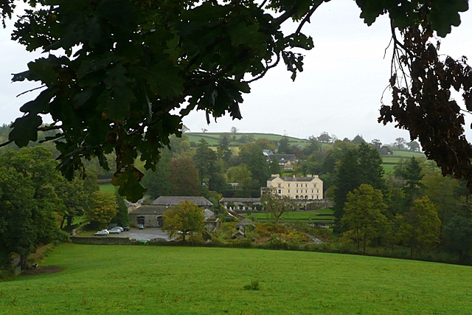

Slide 27
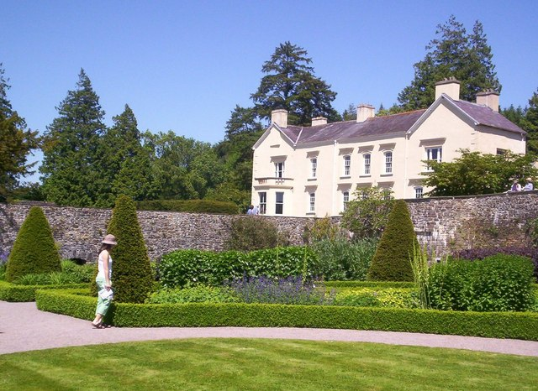

Slide 28
Cae Hir
Un jardín de finales del siglo XX, sorprendente y original. El jardín fue diseñado por el holandés Wil nacido Akkermans y utiliza ambas plantas nativas y exóticas. Iniciado en 1983 en los campos de minifundio - primera fase se inauguró 30 de abril 1989 - fase final abierto 18 de mayo 1995
Tal vez la parte más sorprendente de la historia de Cae Hir es que todo el jardín, las 6 hectáreas, se ha previsto, diseñado, creado y mantenido por un solo hombre - Wil Akkermans, utilizando únicamente herramientas manuales tradicionales (aparte de una cortadora de curso )

Slide 29
A diferencia de muchos jardines exitosos, Cae Hir nunca se ha beneficiado de la ayuda financiera o apoyo por alguien que no sea familiar directo.
Es un testimonio de él y de su esposa Gillian que, contra viento y marea, el éxito ha prevalecido.
En 2004, después de haber sido presentado muchas veces en la televisión nacional y local, radio local, en los periódicos nacionales y locales, revistas y publicaciones de jardinería, Cae Hir fue invitado por la Sociedad Hortícola Real para convertirse en uno de los jardines de sus socios, uno de sólo un pocos en Gales para recibir este galardón.

Slide 30
Ahora retirado, Wil ha entregado Cae Gardens Hir a sus hijos, que poco a poco van poniendo su propio sello en este jardín inusual.
Realmente es un negocio familiar, lo que garantiza que siempre recibirá una cálida bienvenida!

Slide 31
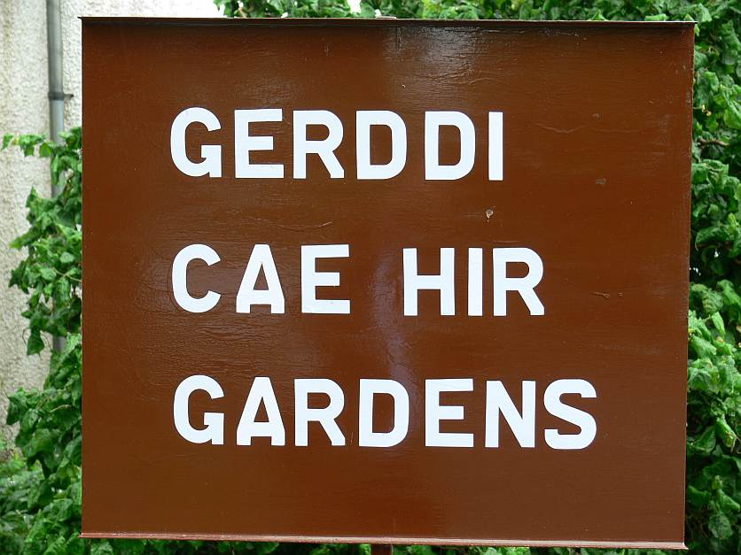

Slide 32
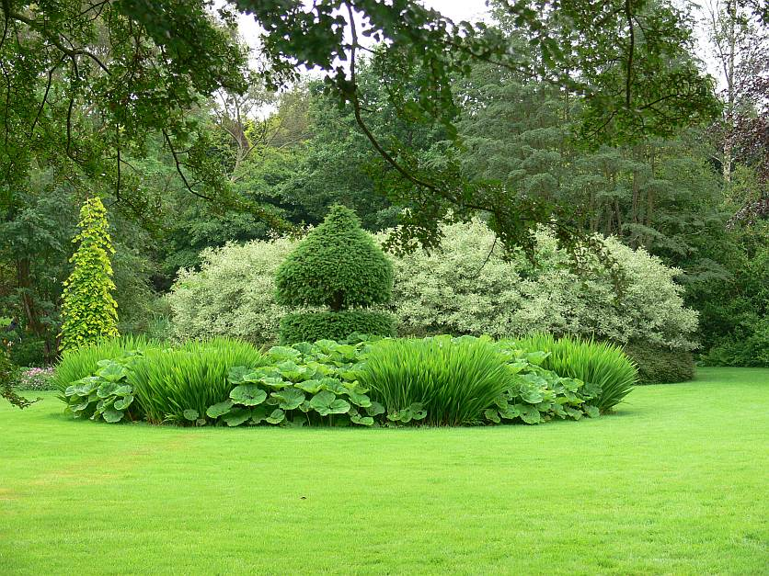

Slide 33
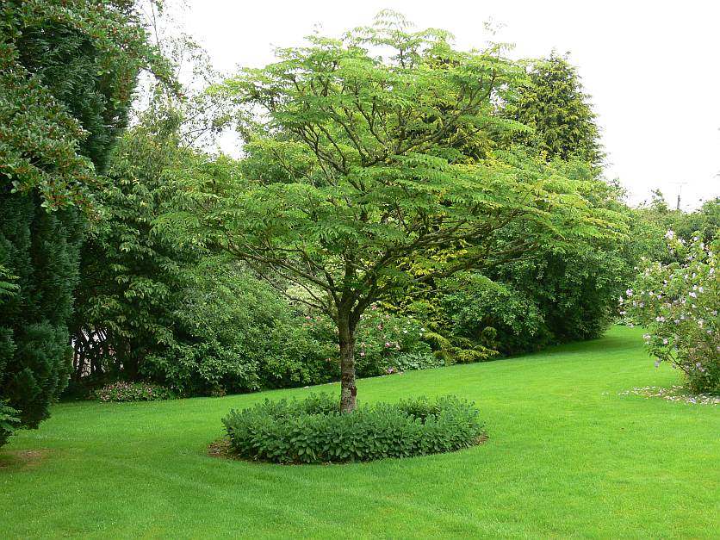

Slide 34
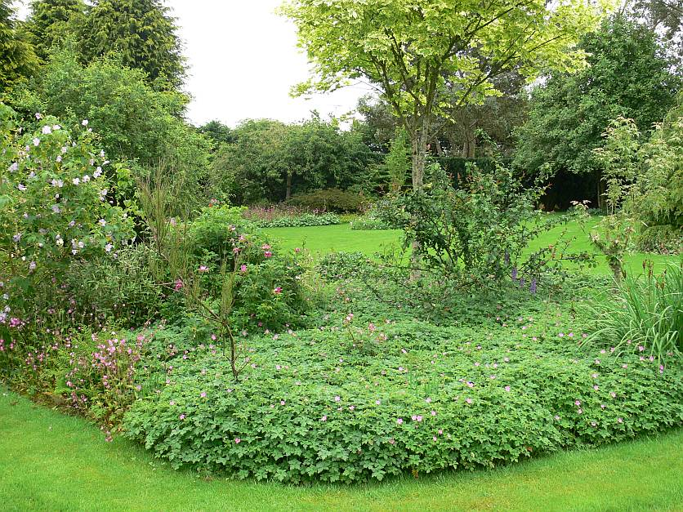

Slide 35
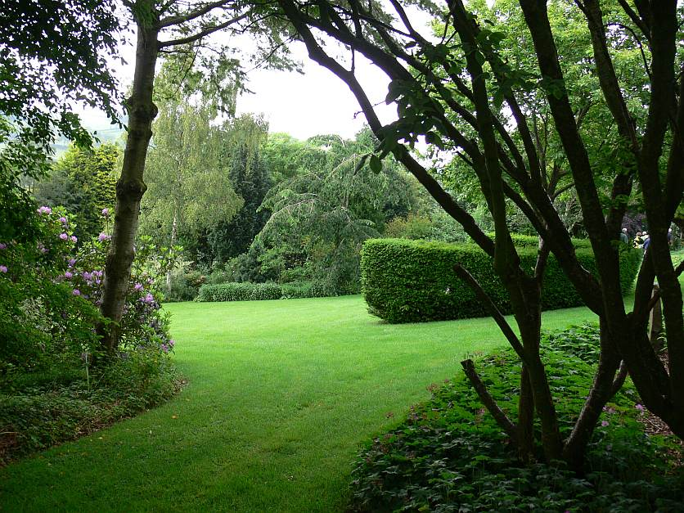

Slide 36
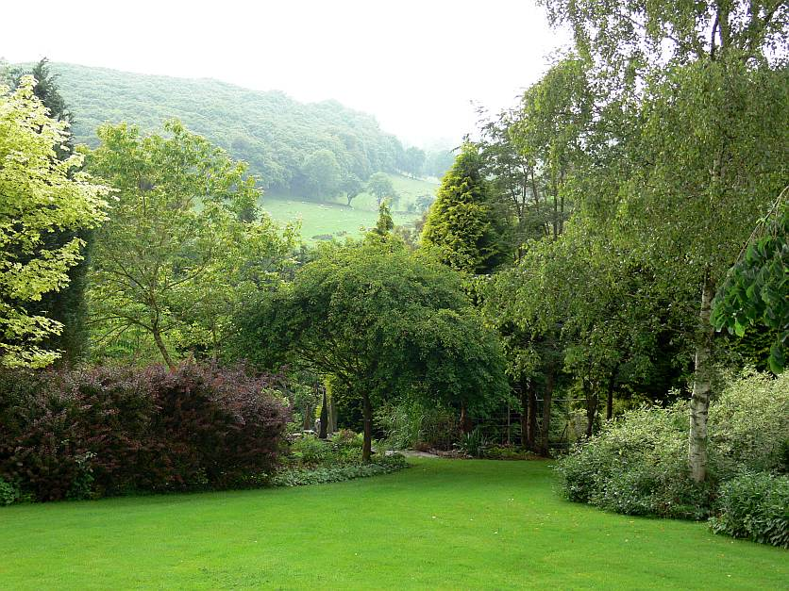

Slide 37
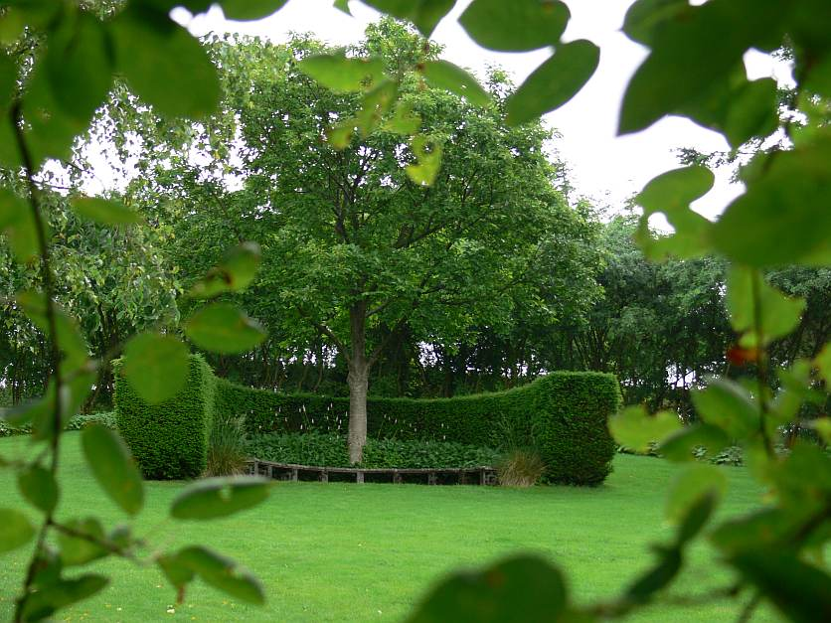

Slide 38
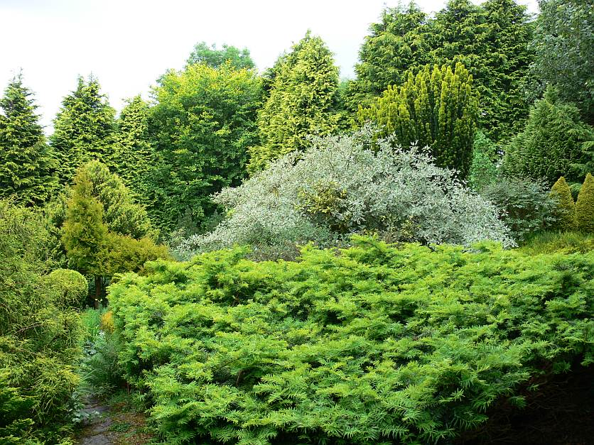

Slide 39
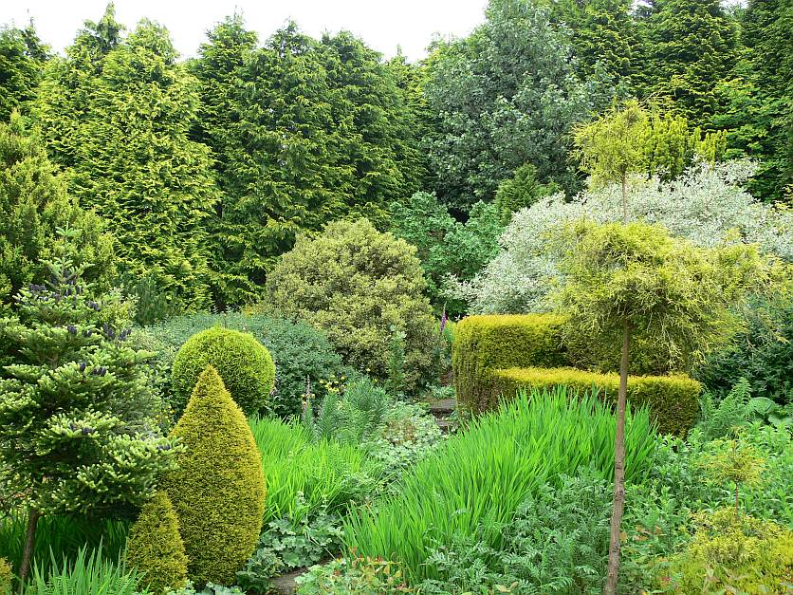

Slide 40
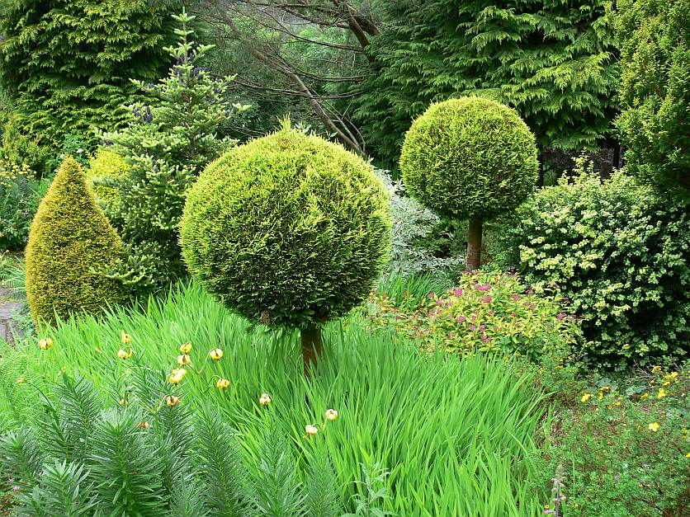

Slide 41
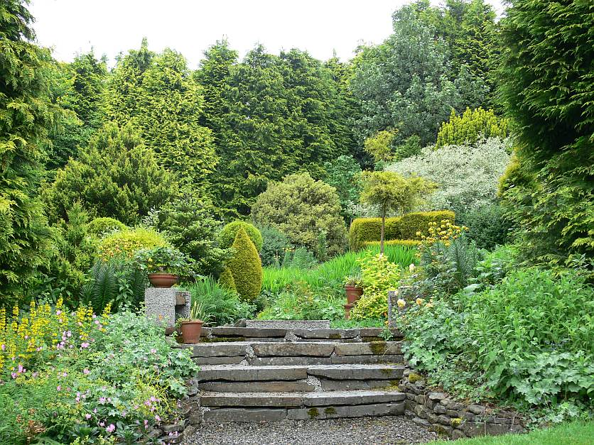

Slide 42
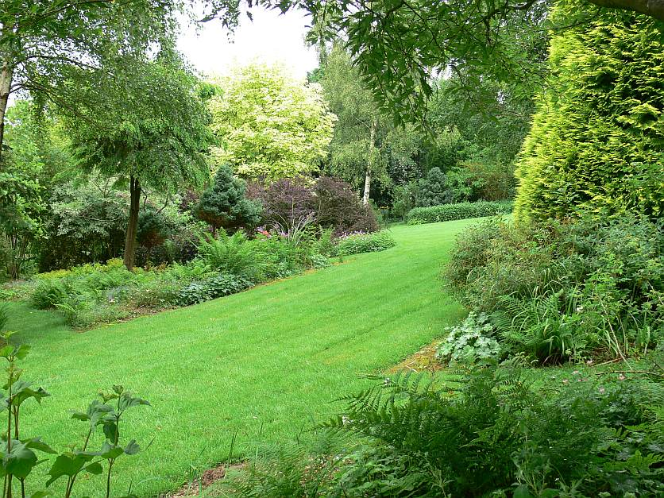

Slide 43
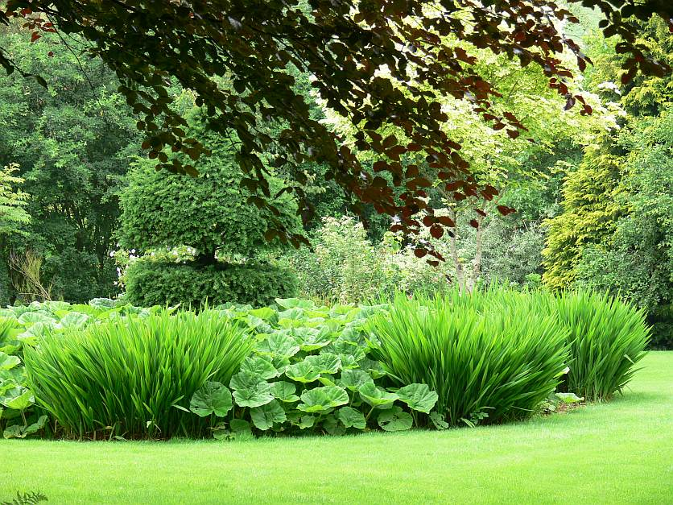

Slide 44
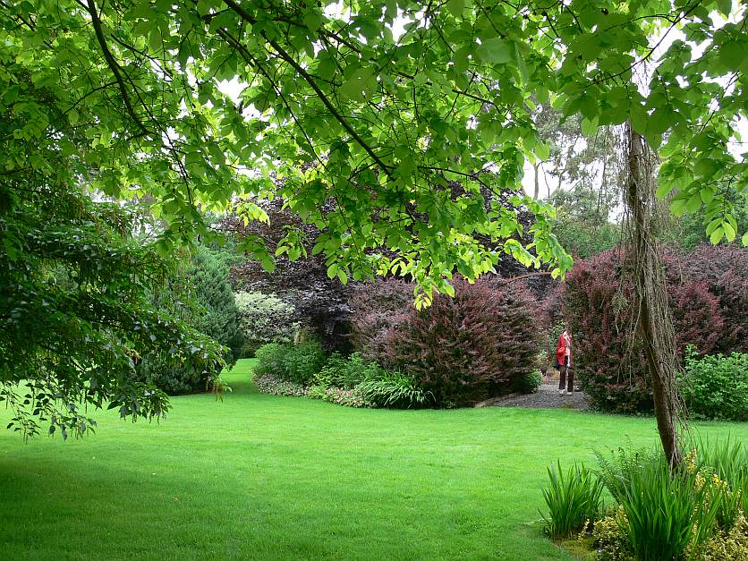

Slide 45
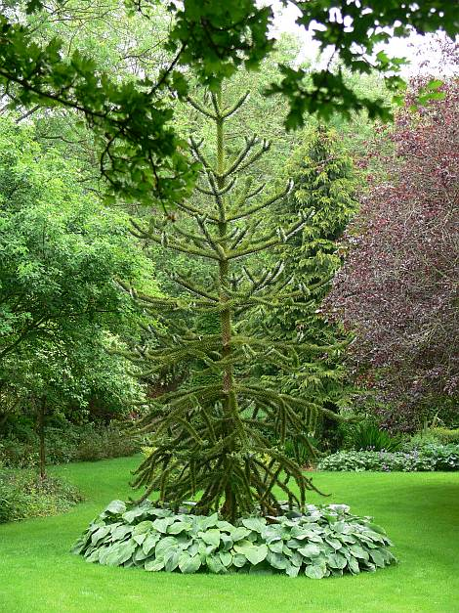
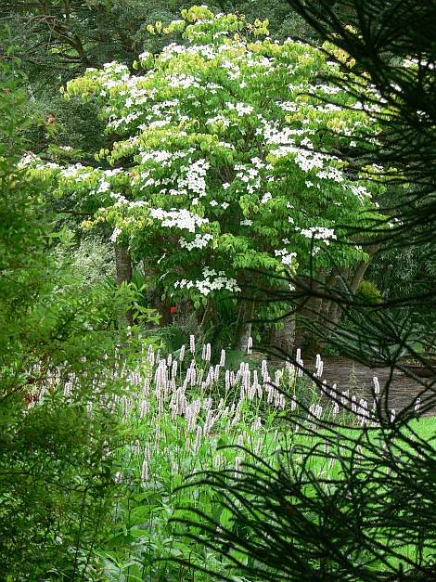

Slide 46
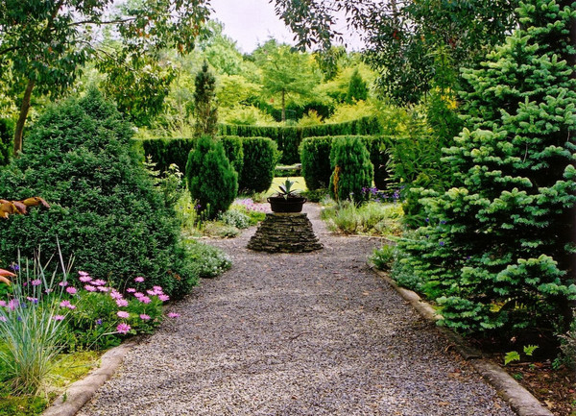

Slide 47
Chirk Castle
Chirk Castle ( Galés : Castell y Waun) es un castillo situado en Chirk , Wrexham , Gales .
El castillo fue construido en 1295 por Roger Mortimer de Chirk , tío de Roger Mortimer, 1r conde de March como parte del rey Eduardo I de cadena de fortalezas a través del norte de Gales Se guarda la entrada al valle de Ceiriog . Fue el centro administrativo del Señorío Marcher de Chirkland
El castillo fue comprado por Thomas Myddelton en 1595 por £ 5.000 (aprox. £ 11 millones de 2008).

Slide 48
Su hijo, Thomas Myddelton de Chirk Castle era un parlamentario durante la Guerra Civil Inglésa , pero se convirtió en un Royalist durante el Cheshire Rising de 1659.
Después de la restauración , su hijo se convirtió en Sir Thomas Myddelton, 1r baronet de Chirke.
Durante la década de 1930 el castillo fue el hogar de Thomas Scott-Ellis, octavo barón Howard de Walden , un destacado mecenas de las artes y campeón de la cultura galesa .
La familia Myddelton residía en el castillo hasta 2004.
El Teniente Coronel Ririd Myddleton era un escudero adicional a la reina Isabel II desde 1952 hasta su muerte en 1988.

Slide 49
El castillo se encuentra actualmente bajo la propiedad de la National Trust para Lugares de Interés Histórico o Belleza Natural y está abierta al público entre febrero y octubre.
El acceso es por carretera, es una dura 45 minutos a pie de la estación de tren a las mismas salas estatales .
El castillo, las torres y mazmorras son atendidos por guías bien informadas.
La propiedad también se destaca por sus jardines, con recortados setos de tejo, las fronteras herbáceas, jardines de rocas y rodeado por terrazas y zonas verdes del siglo XVIII..

Slide 50
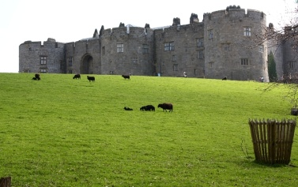

Slide 51
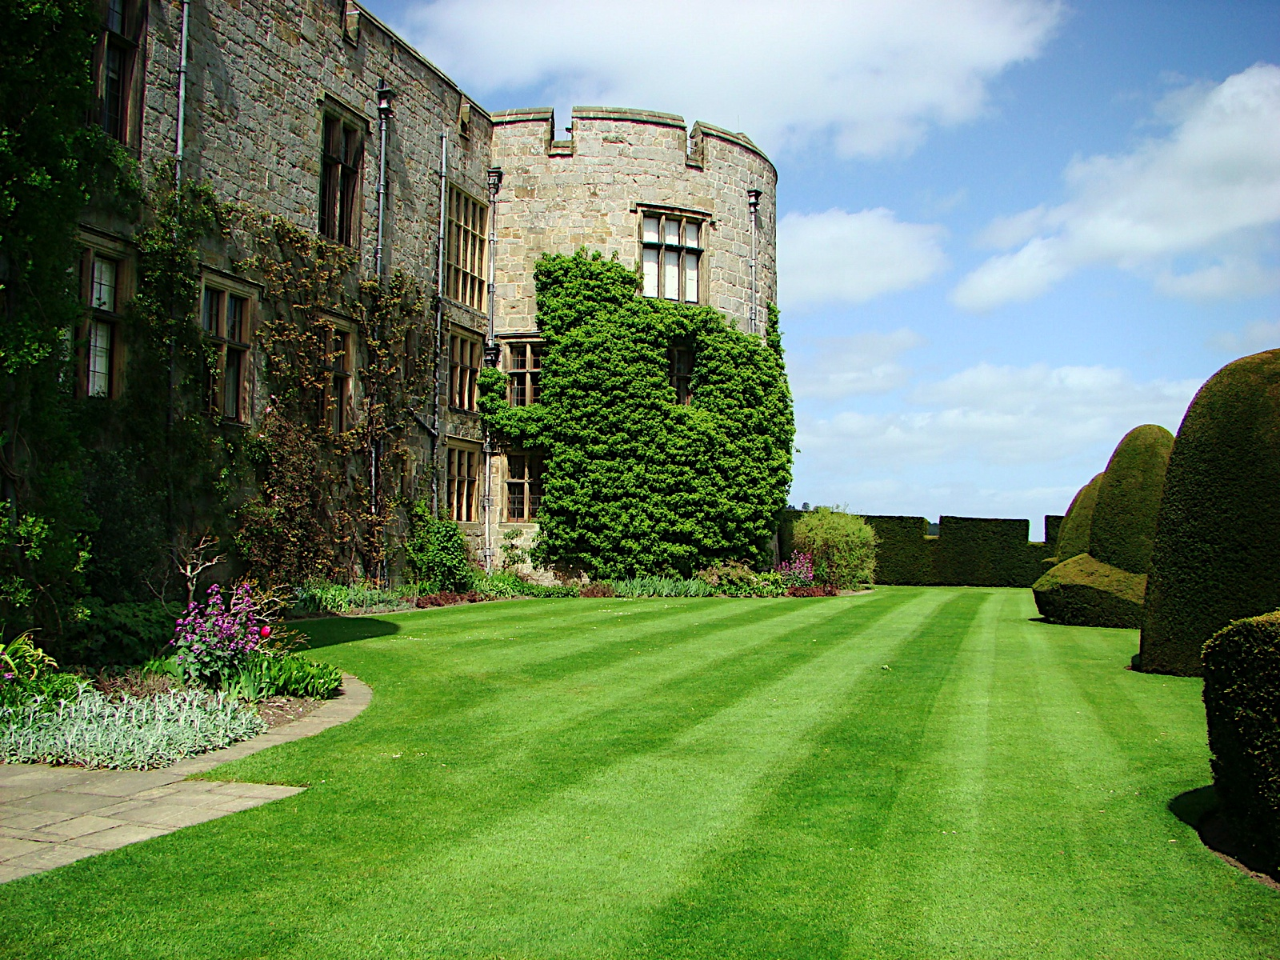

Slide 52
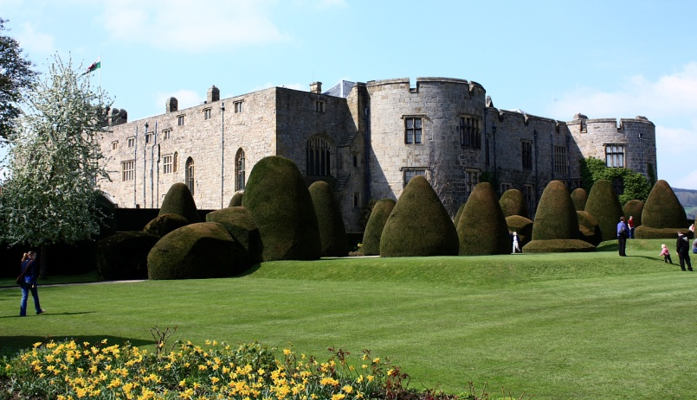

Slide 53
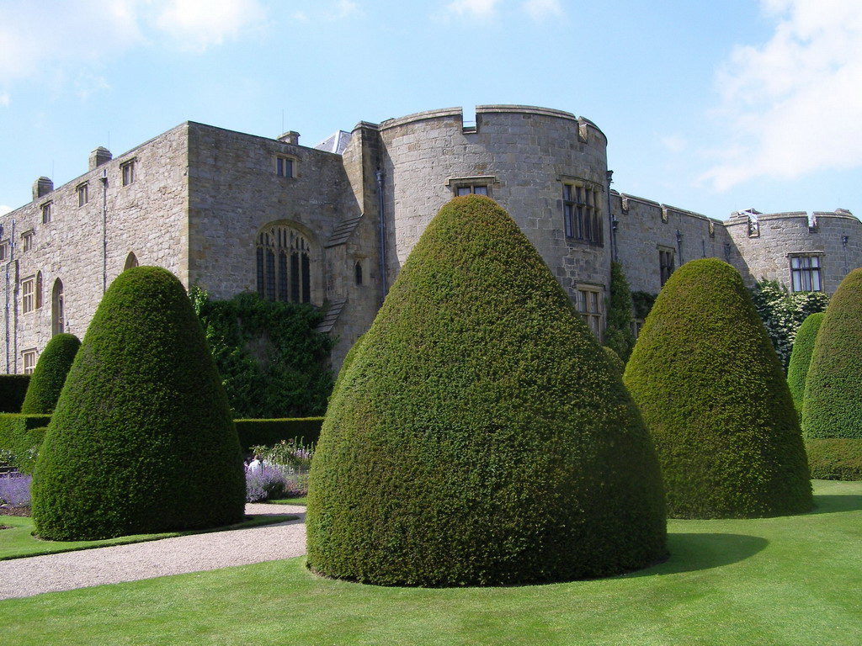

Slide 54
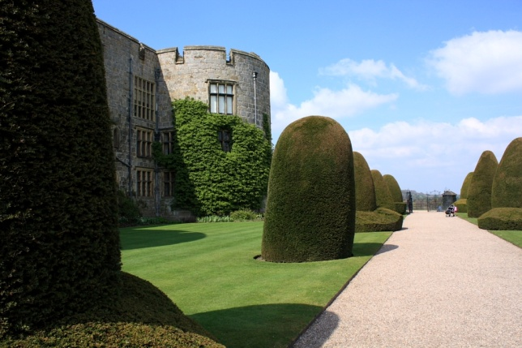

Slide 55
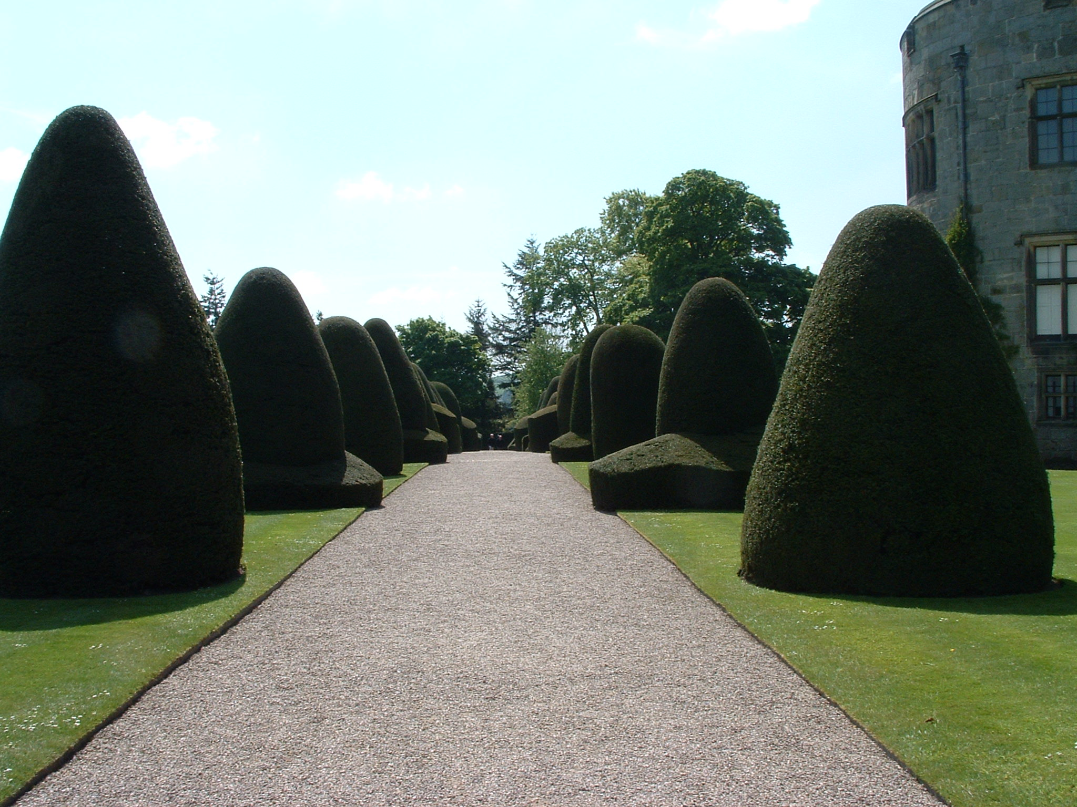

Slide 56
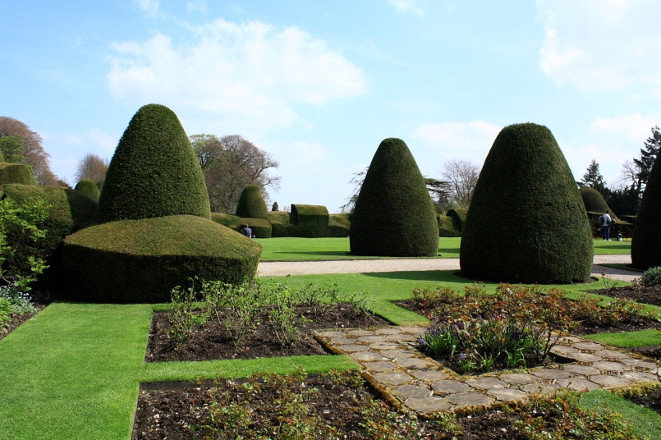

Slide 57
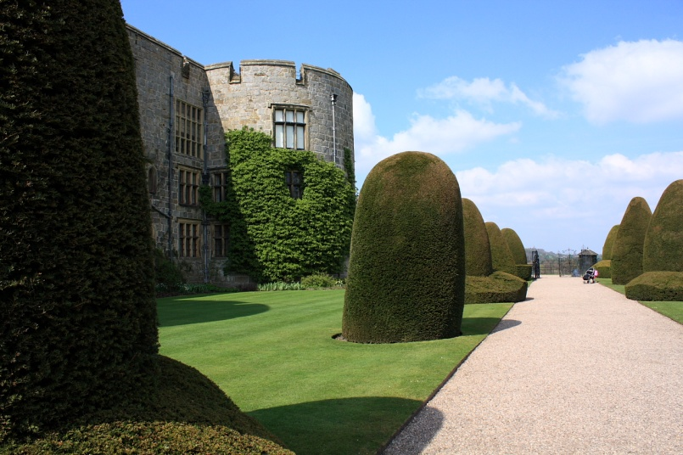

Slide 58
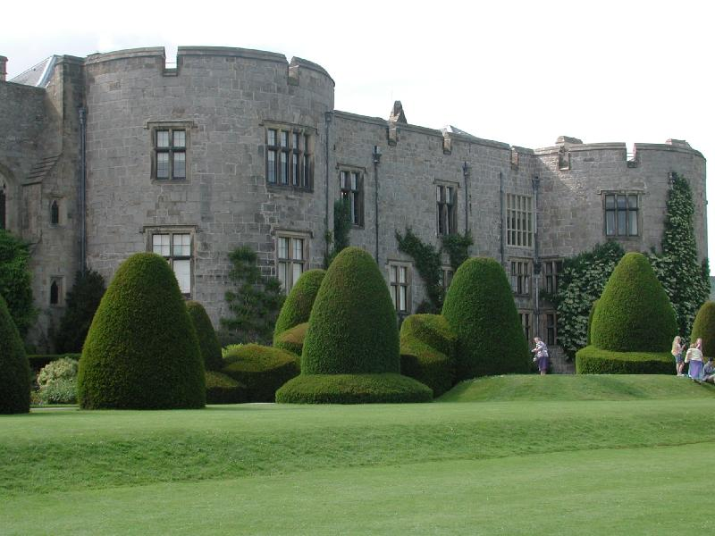

Slide 59


Slide 60
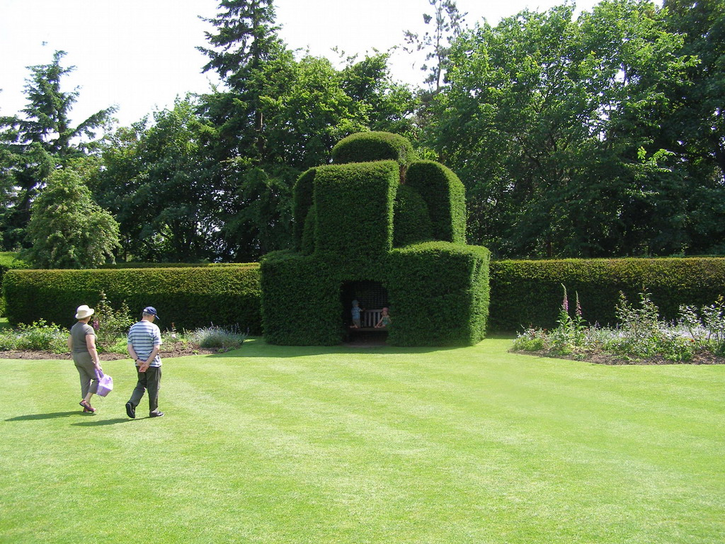

Slide 61


Slide 62


Slide 63


Slide 64


Slide 65


Slide 66


Slide 67


Slide 68


Slide 69


Slide 70


Slide 71


Slide 72


Slide 73


Slide 74


Slide 75


Slide 76
Cilwyn Lodge
La unidad de entrada crea dos jardines separados, el uno en la parte trasera de la casa de campo que se llama The Garden House y el que está en el otro lado de la unidad que se llama El Jardín Paddock
The Garden House se hace a un gran huerto como su pieza central con bordes de arbustos y herbáceas que lo rodean.
También hay 3 invernaderos en este jardín.

Slide 77
El Jardín Paddock es un jardín ornamental con grandes contrastes fronteras herbáceas que conducen a un estanque de nenúfares y vida silvestre.
También hay un estanque Koi y jardín arroyo.
Al lado del Jardín Paddock es el vivero donde hay plantas en venta y polytunnels 2 y numerosos marcos fríos.
El suelo a lo largo de los jardines 2 es una marga pedregoso con un pH de aproximadamente 6,5 ideal para el crecimiento de una amplia variedad de plantas de las cuales se aprovechan al máximo
La siembra refleja nuestro amor por las plantas resistentes, Hellebores, hostas y clematis son favoritos particulares.

Slide 78
Sin embargo, estamos siempre tratando de nuevas plantas añadiendo a nuestra gama existente y empujando los límites de lo que puede crecer.
El ajuste valle crea una bolsa helada donde las heladas tardías, incluso de vez en cuando en junio, no son desconocidos.
Recogemos las semillas cada año a partir de nuestras propias plantas en el jardín y con otra semilla se obtiene a partir de una amplia variedad de fuentes regularmente sembrar hasta 300 variedades de cada primavera.
Las plantas a partir de éstos se utilizan por todo el jardín y las plantas excedentes se venden en el vivero

Slide 79


Slide 80


Slide 81


Slide 82


Slide 83


Slide 84


Slide 85


Slide 86


Slide 87


Slide 88


Slide 89


Slide 90
Clyne Gardens.
Clyne Gardens es un jardín botánico ubicado en Swansea , Gales , Reino Unido .
El parque actual fue formado a partir de los jardines creados por Glynn Vivian que compró el castillo en 1860 La finca pasó a su sobrino Algernon, 'El Almirante' en 1921 que lo poseyó hasta su muerte en 1952.
Él tuvo la mayor influencia en los jardines como los vemos hoy.
Clyne Gardens está rodeado por Mumbles Road y Mayals en Blackpill y Mayals áreas de Swansea con entradas fuera de estos dos caminos.

Slide 91
Los jardines consisten de 19 hectáreas de terreno e incluye más de 2.000 plantas diferentes, incluyendo más de 800 rododendros por lo que los jardines son famosos. Clyne sostiene Colecciones Nacionales de Pieris, Enkianthus y rododendros.
Debido a que las plantas de clima frío, húmedo y templado no prosperan aquí normalmente se consideran resistentes para su latitud.
Los jardines cuentan con amplios jardines del pantano, donde se encuentran el Ruibarbo gigante elefante Gunnera manicata y la col americana mofeta.
El mirador a la derecha del castillo fue construido por el Almirante para ver los barcos que llegaban al entrar en Swansea Bay. El mirador esta rodeado de un bosque de pino de Monterrey 'Pinus radiata'.

Slide 92
Estos árboles han conservado sus ramas más bajas que filtran los vientos dominantes y dar mayor cobertura (protección) a la zona.
Un jardín japonés en la parte superior de los jardines tiene un puente rojo y blanco pintado, muchos de bambú y un lago artificial con cascada que pasa por debajo del puente.
El agua que sale por Clyne Common, viaja bajo el puente japonés y por los Jardines de unirse a la mar en Blackpill. Junto al puente hay un hermoso ejemplar de Davidia involucrata var.vilmoriana ,el Árbol Handkerchief '.

Slide 93
El parque está sembrado de tumbas perros pequeños para conmemorar las mascotas de la familia del almirante.
Cottage Joy en la entrada frente al mar fue construido como una casa en miniatura para la relajación y la educación de las hijas del almirante por niñeras empleadas para enseñarles a leer, escribir y cocina.
La más alta registrada Magnolia en Gran Bretaña ' Magnolia var campbellii. alba 'se puede encontrar aquí.
El Oak bosque es un vestigio de Clyne Bosque , un importante Norman característica histórica del siglo XI .

Slide 94
Glynn Vivian plantaron tres árboles notables todavía vivos en frente del castillo - una Wellingtonia ' Sequoiadendron giganteum 'y dos Monterey Cypress' Cupressus macrocarpa ', una forma fastigiadas que es también uno de los más altos registrados en Gran Bretaña.

Slide 95


Slide 96


Slide 97


Slide 98


Slide 99


Slide 100


Slide 101


Slide 102


Slide 103
Dewston Garden and Grottoes
En Dewstow la casa fue construida antes de l804, cuando John Proctor (m. l837) vivieron allí.
Los Jardines de Dewstow fueron construidos después de 1895 y enterrados tras la Segunda Guerra Mundial.
El redescubrimiento y restauración a gran escala de los jardines se inició en 2000.
Hay un laberinto de cuevas interconectadas con túneles subterráneos, lagunas, casas tropicales de vidrio, jardín de rocas y un jardín alpino.

Slide 104
Imagínese descubrir un jardín perdido con túneles y grutas subterráneas enterrados bajo miles de toneladas de suelo por más de 50 años.
Eso es lo que sucedió en los jardines Dewstow. construidos alrededor de 1895 los jardines fueron enterrados poco después de la Segunda Guerra Mundial y redescubiertos en el 2000.
Los jardines contienen muchas lagunas y riachuelos, pero curiosamente un laberinto de grutas subterráneas, túneles y ferneries hundidos.
Los jardines de rocas se componen de una mezcla de piedra real y cara de piedra con diferentes tipos de Pulhamite.

Slide 105


Slide 106


Slide 107


Slide 108


Slide 109


Slide 110


Slide 111



Slide 112



Slide 113


Slide 114


Slide 115


Slide 116


Slide 117


Slide 118


Slide 119


Slide 120


Slide 121


Slide 122


Slide 123


Slide 124


Slide 125


Slide 126


Slide 127


Slide 128
Duffryn.-
Dyffryn Gardens ( galés : Gerddi Dyffryn) es una colección de jardines botánicos situados cerca de las aldeas de Dyffryn y St. Nicholas en el Vale of Glamorgan , Gales .
Los jardines fueron seleccionados por la Autoridad Británica de Turismo como uno de los 100 mejores jardines en el Reino Unido.
La finca Dyffryn se remonta a 640 dC, cuando la mansión de Worlton (también conocido como Worleton), que incluyó Lythans St y San Nicolás, se le concedió al obispo Oudoceus de Llandaff

Slide 129
El nombre de la mansión de Worlton fue cambiado a la mansión de Dyffryn, San Nicolás en el siglo 18, cuando la finca fue vendida a Dyffryn Thomas Pryce, quien construyó el primer edificio que se conoce como Dyffryn House, una mansión georgiana, en el sitio en 1749.
Aunque no se llevó a cabo una amplia labor de los motivos, Pryce se inició algunas adiciones, incluyendo la construcción del jardín amurallado, piscinas de inmersión y algunas plantas ornamentales.
En 1891 la finca fue vendida a Dyffryn John Cory por el entonces propietario, un banquero llamado Henry Ellis Collins. Cory entonces comenzó la construcción de la actual casa en 1893.

Slide 130
Más tarde, Thomas Mawson , un arquitecto de paisaje conocido y primer presidente del Instituto de Arquitectura del Paisaje, fue el encargado de diseñar un jardín para complementar la nueva casa;. paisajismo comenzó en 1894 y se terminó en 1909 .
En 2000 Cadw ha otorgado estos jardines Grado I estado en su registro de paisajes, parques y jardines de especial interés histórico en el País de Gales.
El Grado I citación lee "Los jardines de Dyffryn son más grandioso y jardines de estilo eduardiano más destacados en Gales. Ellos son comparables a algunos de los jardines más extravagantes de la época en Gran Bretaña “.

Slide 131
Dyffryn House and Gardens fueron restaurados en 2006 con una subvención de £ 8.000.000, £ 6.150.000 del Heritage Lottery Fund , y el grado I Edwardian jardines han sido restaurados a su diseño original elaborado por Thomas Mawson en 1904 para el barón John Cory.
Hoy en día, los jardines de Dyffryn es una atracción turística abierta todo el año.
A los jardines se accede a través de la construcción de admisión, que también alberga una tienda y una sala de té adjunto.
A partir de aquí los jardines se dividen en tres áreas principales, el arboretum, Casa Dyffryn y sus jardines y las habitaciones del jardín.

Slide 132
La sección oriental y más grande de los jardines contiene el arboretum, que comienza con el banco brezo, que conduce a la rocalla.
La sección central, que divide el jardín botánico, en el este de las habitaciones del jardín hacia el oeste, contiene Dyffryn House y sus jardines, empezando por la casa a los del norte hacia el sur se extiende hasta el Paseo de Parra, una serie de arcos que contienen cada uno una especie diferente de vid.
Los dos principales son el césped de croquet, más cerca de Dyffryn House, que corre de este a oeste paralelo al edificio principal, y el Great Lawn.

Slide 133
El gran césped corre de norte a sur y en el centro un canal longitudinal, que tiene en su centro una fuente de bronce de gran tamaño.
La fuente es de estilo chino y tiene una medalla de bronce del dragón chino envuelto alrededor de él;. cree que a partir de la década de 1950 .
El gran césped termina con un estanque de nenúfares, que alberga dos estatuas de bronce más impresionantes, un par de demonios del viento orientales.
En el extremo sur de los jardines es el Paseo de la Vid, y Lavanda, Jardín de la tarde contiene un ladrillo rojo .

Slide 134
La sección final de los jardines es las habitaciones del jardín, una serie de terrazas de jardines temáticos.
Los 'cuartos' contienen una terraza italiana, australiana y el jardines Mediterráneos , plantas que contienen cada una de sus regiones respectivas.
Otras áreas incluyen un jardín físico , jardín de rosas, lo que refleja piscina y los jardines de Pompeya.
A los jardines de Pompeya,se entra a través de un arco de 1909, se inspiraron originalmente por Reginald en viajes de Cory a Italia.

Slide 135
A lo largo de los jardines hay una serie de estatuas, muchas de ellas con motivo de las personas con los animales.
De las obras más notables son un león de tamaño natural de piedra propensa, una estatua de terracota de una mujer portadora de palma, firmado 'E. Kuhse ', (1881), de origen alemán y en la parte trasera de la casa en las afueras del centro de visitantes es un gran bronce de un mandarín que monta un toro.
El National Trust está prevista para administración de la casa Dyffryn y los Jardines del Valle of Glamorgan en un contrato de arrendamiento de 50 años en 2012.

Slide 136


Slide 137


Slide 138


Slide 139


Slide 140


Slide 141


Slide 142


Slide 143


Slide 144


Slide 145


Slide 146


Slide 147


Slide 148


Slide 149


Slide 150


Slide 151


Slide 152


Slide 153


Slide 154


Slide 155


Slide 156


Slide 157


Slide 158


Slide 159


Slide 160


Slide 161


Slide 162


Slide 163
Erddig Gardens.
Erddig Hall es un National Trust propiedad en las afueras de Wrexham , Gales .
Ubicado a 2 millas (3,2 km) al sur de Wrexham centro de la ciudad, fue construida en 1684-1687 por Josué Edisbury , el Alguacil Mayor de Denbighshire , fue diseñado en 1683 por Thomas Webb (- 1699), "masón", de Middlewich, Cheshire .
Erddig es una de las mejores casas señoriales del país, en septiembre de 2007 fue votado como "Casa histórica" del Reino Unido y el "sitio octavo histórico más popular" en el Reino Unido por Mejor Gran Bretaña.

Slide 164
En 2003 fue votado por los lectores de los tiempos de la radio y los espectadores del canal 5 de la serie de televisión "mejores casas solariegas de Gran Bretaña" como "el mejor segundo de Gran Bretaña".
El edificio fue vendido al dueño de la Cancillería , Juan Meller en 1714.
John Meller reformado y ampliado la casa (incluyendo la adición de dos alas en la década de 1720), y, a su muerte en 1733 soltera y sin hijos, se lo pasó a su sobrino, Simon Yorke (d. 1767) (primo hermano de Philip Yorke, 1r conde de Hardwicke ).
La casa fue transmitida a través de la familia Yorke hasta marzo de 1973, cuando se le dono a la National Trust .

Slide 165
El jardín amurallado Erddig es uno de los más importantes de sobrevivientes jardines del siglo XVIII en Gran Bretaña.
Los jardines contienen raros frutales árboles , un conducto , un estanque , una época victoriana parterre , y son el hogar de una NCCPG Colección Nacional de Plantas de Hedera (hiedra).
Hay también un buen ejemplo de las puertas y rejas hechas por herreros el hermanos Davies , de la cercana Bersham , por Stansty Parque ; las puertas se trasladó a Erddig en 1908.
La disposición de los huecos en el seto de tejo en los jardines formales puede tener una forma de panal de abejas. .

Slide 166


Slide 167


Slide 168


Slide 169


Slide 170


Slide 171


Slide 172


Slide 173


Slide 174


Slide 175


Slide 176


Slide 177


Slide 178


Slide 179


Slide 180


Slide 181


Slide 182


Slide 183


Slide 184


Slide 185


Slide 186


Slide 187


Slide 188


Slide 189


Slide 190


Slide 191


